Slide 1
ESCALONAMENTO DE PROCESSOS E THREADS

Slide 2
Escalonador
Parte do sistema operacional que escolhe quem deve utilizar a CPU
Executando (CPU)
Escalonador
processo
processo
Bloqueado
Pronto
processo
processo
processo
Notes:
Por que escalonamento é tão importante? Só para exemplificar, pense num sistema de tempo compartilhado?
Sistemas em lote: as coisas são mais simples
Sistemas de tempo compartilhado: há usuários impacientes esperando por uma resposta. A decisão do escalonador faz uma enorme diferença para a percepção do usuário.

Slide 3
Escalonador
Tem que escolher o processo “certo”
Tem que se preocupar em fazer uso eficiente da CPU
  Alternar processos é muito caro!
    Modo usuário → modo supervisor
    Estado atual do processo e seus registradores devem ser salvos
    O mapa de memória deve ser salvo
    Um novo processo deve ser escolhido
    O novo processo precisa ser iniciado
    Recarregar memória cache
  Pode comprometer uma grande quantidade de tempo da CPU
Notes:
Um processo P1 está na CPU quase terminando de executar. Chegou a hora de executar um outro processo P2, que seria o processo certo. Contudo, como falta pouquinho tempo para P1 terminar sua execução, talvez seja melhor esperar P1 terminar e só depois executar P2. Para P2, optar por P1 pode ser quase imperceptível, mas do ponto de vista de utilização da CPU o desempenho será pelo menos uma troca de contexto melhor.

Slide 4
Quando escalonar
Criação de processos
Término de processos
Um processo bloqueia para E/S
Ocorre uma interrupção de E/S
  Processos podem ficar PRONTOS
A cada interrupção de relógio

Slide 5
Tipos de Algoritmos de Escalonamento
Algoritmo de escalonamento não-preemptivo
  Não toma decisões quando ocorrem interrupções de relógio
  Processos não são compulsoriamente suspensos
Algoritmo de escalonamento preemptivo
  Toma decisões quando ocorrem interrupções de relógio
  Processos tem fatias de tempo (quantum) de uso da CPU
  Quando esse tempo expira, escolhe um outro processo para executar
  Proporciona melhores tempos de resposta em sistemas de tempo compartilhado
Notes:
O processo só será retirado da CPU quando bloquear ou quando liberá-la voluntariamente. Um processo pode executar por horas. Toma decisões, então, ao término de processos ou ao haver bloqueio do processo que está executando.

Slide 6
Tipos de Sistemas & Tipos de Escalonador
Sistemas em Lote (Batch)
  Não-preemptivos
  Preemptivos com longo quantum
Sistemas interativos
  Preemptivos
Notes:
Lote: não tem usuários impacientes. Reduzem-se as trocas de contexto e melhora-se o desempenho.

Slide 7
Objetivos Gerais do Escalonador
Justiça
  Processos semelhantes → serviços semelhantes
  Categorias diferentes podem ser tratados diferentemente
Cumprimento das políticas do sistema
Equilíbrio
  Manter ocupadas todas as partes do sistema
  Misturar processos CPU-bound e I/O-bound na memória
Notes:
Em um sistema em lote, o escalonador tem o controle de quais processos são trazidos para a memória.
Se só tiver processos CPU-bound na memória, o disco ficará ocioso. Se só tiver processos E/S na memória, a CPU ficará ociosa.

Slide 8
Objetivos Específicos do Escalonador
Sistemas em lote
  Vazão – quanto maior, melhor
  Tempo de retorno – quanto menor, melhor
    Alta vazão = baixo tempo de retorno?
  Utilização de CPU
Sistemas interativos
  Tempo de resposta – quanto menor, melhor

Slide 9
Escalonadores não-preemptivos
FIFO
Job mais curto primeiro

Slide 10
FIFO
Há uma fila única de processos prontos
O primeiro processo da fila (first-in) é o primeiro a ser selecionado para execução (first-out)
  O processo selecionado pode usar a CPU por quanto tempo queira
Novos jobs são encaminhados para o fim da fila
Quando um processo bloqueia, o próximo da fila é selecionado
Processos que passaram do estado bloqueado para pronto são colocados no fim da fila

Slide 11
FIFO
Fácil de implementar
A falta de preempção pode trazer desvantagens
Notes:
Um processo CPU-bound usa 1seg e depois bloqueia (repetidamente). Um processo I/O bound que usa pouca CPU, mas faz 1000 leituras no disco. Como P1 só é tirado da CPU a cada 1seg, P2 vai levar pelo menos 1000seg para executar. Se houvesse preempção, isto é, se fosse possível tirar P1 do processador a cada 0,5 seg, o tempo de execução de P2 se reduziria pela metade, enquanto P1 quase nem notaria (uma vez que P2 usa pouco a CPU).

Slide 12
Job mais curto primeiro
Pressupõe conhecimento prévio dos tempos de execução de todos os processos
Privilegia processos de tamanho menor
Reduz o tempo médio de espera dos processos
8 4 4 4
4 4 4 8
(a)
A B C D
B C D A
(b)
Notes:
Qual o tempo médio de retorno em (a)? E Em (b)? Tm= (a + a+b + a+b+c + a+b+c+d)/4.

Slide 13
Job mais curto primeiro
Dificuldade para determinar o tempo de execução de cada job
Pode não ser adequado em situações em que todos os jobs não são conhecidos previamente
Notes:
A,B,C,D,E=2,4,1,1,1
Todos disponíveis e job mais curto primeiro: tm= 4seg
Só A e B disponíveis (0,0,3,3,3) e job mais curto primeiro: tm=6,4seg.
Só A e B disponíveis (0,0,3,3,3) sem job mais curto primeiro: tm=6,2seg.
Quando nem todos estão disponíveis, esse algoritmo pode resultar num tempo médio pior

Slide 14
Algoritmos preemptivos
Alternância circular (Round-Robin)
Escalonamento por prioridades
Filas múltiplas
Escalonamento por fração justa

Slide 15
Round-robin
Há uma lista circular de processos prontos
Cada processo tem um quantum no qual ele é permitido executar
Se o quantum não for suficiente para o processo terminar, ele vai para o fim da fila e aguarda a próxima rodada
Processo Corrente
PróximoProcesso
Processo Corrente
B
F
D
G
A
F
D
G
A
B
(a)
(b)
Notes:
Quanta iguais.

Slide 16
Round-robin
Implementação relativamente fácil
Qual o tamanho do quantum?
  Qual o problema de usar um quantum pequeno?
  Qual o problema de usar um quantum grande?

Slide 17
Escalonamento por Prioridades
Cada processo tem uma prioridade
O processo pronto com prioridade mais alta é escolhido para utilizar a CPU
O que fazer para que o processo com prioridade mais alta não monopolize a CPU?
  Redução de prioridade
  Quantum máximo
Notes:
Até agora, pressupomos que todos os processos são igualmente importantes.

Slide 18
Escalonamento por Prioridades
Também é comum agrupar processos em classes de prioridades
  Escalonamento por prioridade entre as classes
  Round-robin dentro de cada classe
Classes
Round Robin
Prioridade 4
Prioridade 3
Prioridade 2
Prioridade 1
Prioridade mais alta
Prioridade mais baixa
Notes:
Enquanto houver processos na classe 4, execute um por quantum em round-robin. Quando a classe 4 esvaziar, vá para a classe 3 e aplique round-robin entre os processos dessa classe; e assim por diante.

Slide 19
Filas Múltiplas
Processos não permanecem numa mesma classe de prioridade até o fim de sua execução
  Quando seu quantum expira, ele vai para uma fila de prioridade mais baixa/quantum mais alto
Filas de prioridades diferentes têm quanta diferentes
Diminuição de prioridade X aumento de quantum
  Reduzir a quantidade de trocas de contexto para processos grandes
  Fornecer bons tempos de resposta para processos interativos curtos
Notes:
Quantum pequeno: muita troca de contexto
Quantum grande: tempo de resposta ruim.
O que fazer se um processo CPU-bound, que desceu na classe de prioridade, se tornar um processo interativo?

Slide 20
Escalonamento por Fração Justa
Leva em conta o dono do processo
Uma fração da CPU é alocada a cada usuário
  Usuário A tem 50% da CPU
  Usuário B tem 50% da CPU
O escalonador deve observar essa fração, independentemente da quantidade de processos que cada usuário possua

Slide 21
Escalonamento de Threads
Threads de usuário
  Núcleo faz escalonamento de processos
  Sistema supervisor faz escalonamento de threads
    Não há preempção
    Pode utilizar qualquer um dos algoritmos vistos

Slide 22
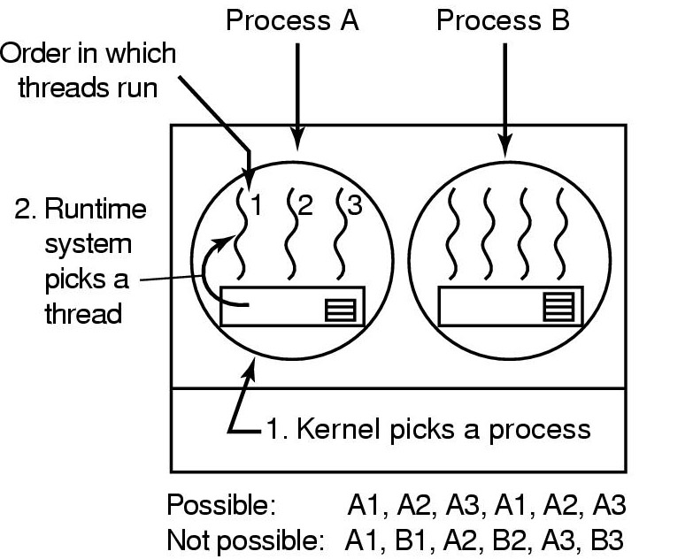
Escalonamento de Threads

Slide 23
Escalonamento de Threads
Threads de núcleo
  Núcleo faz escalonamento de processos e threads
  Pode interromper uma thread quando o quantum expirar
  Não precisa levar em conta a quem pertence cada thread
    Qual a vantagem de escolher uma thread do mesmo processo?
Notes:
Qual seria a vantagem de levar em conta uma thread do mesmo processo?

Slide 24
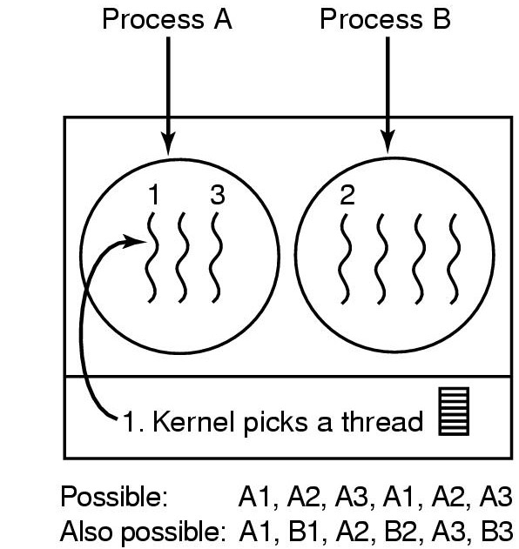
Escalonamento de Threads
Notes:
Qual seria a vantagem de levar em conta uma thread do mesmo processo?

Slide 25
Escalonamento em dois níveis
Escalonador de memória
  Move processos entre a memória e o disco
Escalonador de CPU
  Move processos entre a memória e a CPU
Notes:
Até agora assumimos que todos os processos prontos estavam na memória. Em geral, há mais processos prontos do que a memória é capaz de armazenar. Então um escalonador tem que decidir entre trazer um processo do disco para a memória e depois levar para a CPU. Normalmente isso é feito por um escalonador de dois níveis. O escalonador de memória executa periodicamente e o escalonador de CPU escolhe apenas entre os processos que estão na memória.

